Slide 1
শুভেচ্ছা

Slide 2
হোসনে আরা বেগম
সহকারী শিক্ষিকা
চান্দগাও এন.এম.সি আদর্শ উচ্চ বিদ্যালয়
পাঠ পরিচিতিঃ
বিষয়ঃ ইসলাম ও নৈতিক শিক্ষা
অধ্যায়- তিন
পাঠ- পাঁচ
শ্রেনীঃ নবম–দশম শ্রেনী

Slide 3
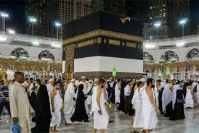
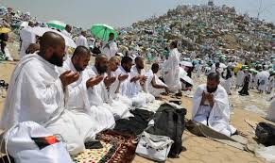
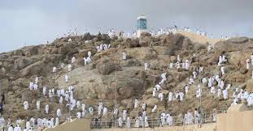
নিচের চিত্রগুলো লক্ষ্য কর
ইহরাম বাঁধা ও তাওয়াফ
আরাফার ময়দানে অবস্থান
সাফা মারওয়াতে সাঈ

Slide 4
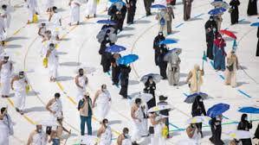
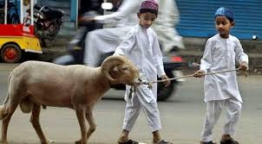
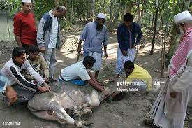
বিদায়কালীন তাওয়াফ
দম দেওয়া
কোরবানি করা

Slide 5
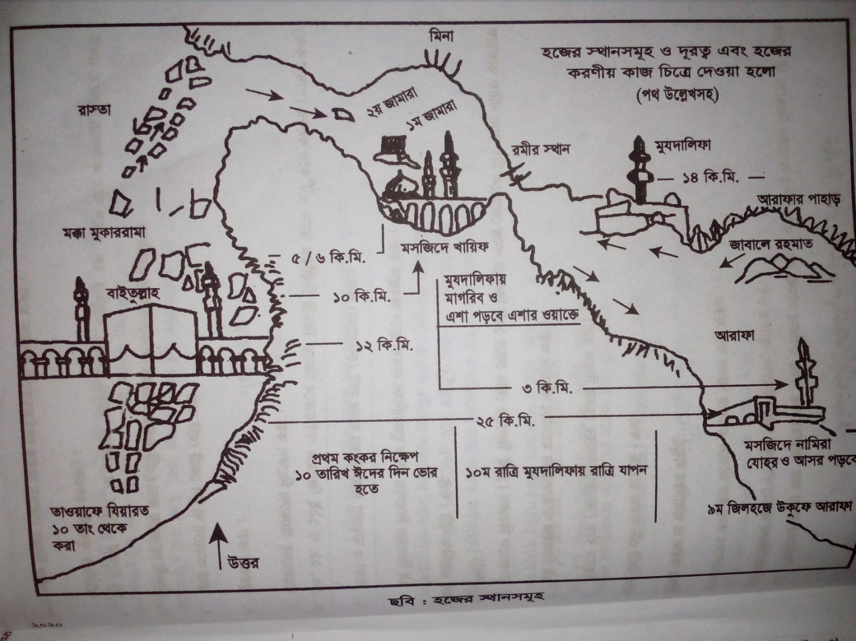
হজ্জের স্থান সমূহ

Slide 6
wkLbdj
এ পাঠ শেষে শিক্ষার্থীরা ধারণা লাভ করতে পারবেঃ
১. হজ্জের পরিচয়
২. হজ্জের ফরয
৩. হজ্জের ওয়াজিব
৪. হজ্জের ধর্মীয় ও সামাজিক গুরুত্ব
৫. হজ্জের শিক্ষা ও তাৎপর্য

Slide 7
হজ্জের অর্থ
সংকল্প করা
ইচ্ছা করা
১. হজ্জের পরিচয়ঃ
আল্লাহর সন্তুষ্টি লাভের উদ্দেশ্যে জিলহাজ্জ মাসের নিরধারিত দিন সমূহে নির্দিষ্ট পদ্ধতিতে
বাইতুল্লাহ ও সংশ্লিষ্ট স্থানসমূহ যিয়ারত করাকে হজ্জ বলে।

Slide 8
হজ্জের ফরয
ইহরাম বাঁধা
আরাফার ময়দানে অবস্থান
তাওয়াফ করা
হজ্জের ফরয ৩ টি-
১. ইহরাম বাঁধা- আনুষ্ঠানিকভাবে হজ্জের নিয়ত করা।
২. ৯ই জিলহাজ্জ আরাফার ময়দানে অবস্থান করা।
৩. তাওয়াফে যিয়ারত করা

Slide 9
সাফা ও মারওয়া পাহাড়ে সাঈ
মুজদালিফায় অবস্থান
মিনায় কঙ্কর নিক্ষেপ করা
হজ্জের ওয়াজিব
বিদায়ী তাওয়াফ করা
কুরবানি করা
দম দেওয়া
মাথা কামানো
হজ্জের ওয়াজিবঃ ৭টি
৯ই জিলহজ্জ দিবাগত রাতে মুজদালিফায় অবস্থন করা।
সাফা ও মারওয়া পাহাড়দ্বয়ে সাঈ করা।
১০,১১,১২ই জিলহজ্জ পর্যায়ক্রমে মিনায় তিনটি নিওরধারিতস্থানে ৭টি করে পাথড় নিক্ষেপ করা।
কুরবানি করা।
মাথা কামানো।
বিদায়ী তাওয়াফ করা।
দম দেওয়া ।

Slide 10
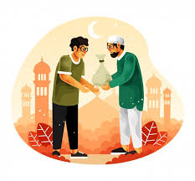
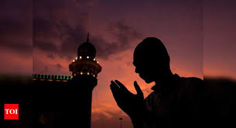
ভ্রাতৃত্ব
একই পোশাক
তাওবা ইস্তেগফার

Slide 11
হজ্জের ধর্মীয় ও সামাজিক গুরুত্ব
হজ্জের ধর্মীয় গুরুত্ব ঃ
হজ্জের ধর্মীয় গুরুত্ব বর্ণনা করতে গিয়ে রাসুল {সঃ} বলেছেনঃ
১.“ মাকবুল হজ্জের বিনিময় জ্জান্নাত ছাড়া আর কিছু নেই ’’।{ বুখারী ও মসলিম}।
২. “ যে ব্যক্তি হজ্জ করে সে যেন নবজাত শিশুর মতো নিষ্পাপ হয়ে যায়।”{ইবনে মাজাহ}
হজ্জের সামাজিক গুরুত্ব ঃ
হজ্জ বিশ্ব মুসলিমের মহাসম্মেলন। আল্লাহ তায়ালা বলেন ঃ “ এবং মানুষের নিকট হজ্জের ঘোষণা করে দাও ; তারা তোমার নিকট আসবে পায়ে হেঁটে ও সর্বপ্রকার ক্ষীণকায় উটের পিঠে আরোহণ করে।
তারা আসবে দূর দূরান্তের পথ অতিক্রম করে।”{ আল হজ্জঃ ২৭}।

Slide 12
হজ্জের শিক্ষা ও তাৎপর্য
হজ্জের কোরআনিক নির্দেশঃ
মানুষের ওপর আল্লাহর এ অধিকার যে ,বায়তুল্লাহ পর্যন্ত নিয়ে যাওয়ার সামর্থ্য রাখে, সে যেন হজ্জ করে এবং যে এ নির্দেশ অমান্য করে কুফরির আচরণ করবে, তার জেনে রাখা উচিৎ যে, আল্লাহ বিশ্ব প্রকৃতির ওপর অবস্থানকারীদের মুখাপেক্ষী নন। (৩-সুরা আলে ইমরানঃ ৯৭)

Slide 13
মূল্যায়ন
হজ্জের ফরজ কয়টি ?
ক. ৩টি খ. ৪টি গ. ৬টি ঘ. ৭টি
২. সামর্থ্যবানদের জীবনে একবার হজ্জ পালন করা............
ক. ফরজ খ. ওয়াজিব গ. সুন্নাত ঘ. নফল
৩. হজ্জ শব্দের অর্থ
ক. ইচ্ছা করা খ. তাওবা করা গ. নামাজ পড়া ঘ. পবিত্র হওয়া
৪. হজ্জের কোন বিধান পালন করতে অপারগ হলে কি করতে হবে ?
ক.তাওয়াফ করতে হবে খ. কুরবানি করতে হবে
গ. দম দিতে হবে ঘ.চুল ছোট করতে হবে

Slide 14
বাড়ীর কাজ
সৃজনশীল প্রশ্ন ঃ
১. বেলাল সাহেব বাংলাদেশ থেকে পবিত্র হজ্জব্রত পালনের উদ্দেশ্যে মক্কায় গমন করেন।হজ্জের সকল বিধি বিধান পালন করলেও অসুস্থতার কারণে তাওয়াফে যিয়ারত করতে পারেননি।
ক. হজ্জের ওয়াজিব কয়টি?
খ. হজ্জের ফরজগুলো ব্যাখা কর ।
গ. বেলাল সাহেব হজ্জের কোন বিধানটি পালনে অপারগ হয়েছেন ?পাঠের আলোকে ব্যাখ্যা কর।
ঘ. হজ্জকে বিশ্ব মুসলিমের মহাসম্মেলন বলা হয় কেন? বিশ্লেষণ কর।

Slide 15
আজকের পাঠে মনোযোগ দেয়ার জন্য সবাইকে ধন্যবাদ

